Slide 1
Trends in PSE
Ionenstraal, atoomstraal
Elektronenaffiniteit

Slide 2
Ionengrootte: Vorming van een kation
+
Li, 152 pm 3e‐ en 3p⁺
Li⁺, 78 pm 2e‐ en 3 p⁺
KATIONEN zijn KLEINER dan de atomen waaruit ze zijn gevormd De aantrekkingskracht van proton/elektron is toegenomen en de grootte neemt af.

Slide 3
Ionengrootte: Vorming van een anion
‐
F‐, 133 pm
‐
F, 71 pm 9e‐ en 9p⁺
10e en 9p
ANIONEN zijn GROTER dan de atomen waaruit ze zijn gevormd De aantrekkingskracht van proton/elektron neemt af en de grootte neemt toe. Trends in ionengrootte zijn hetzelfde als atoomgrootte.

Slide 4
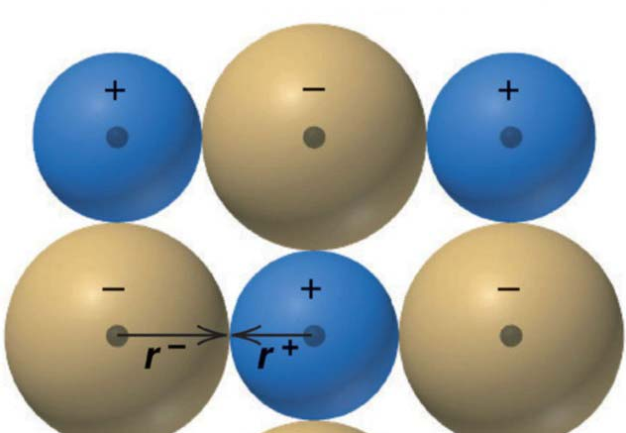
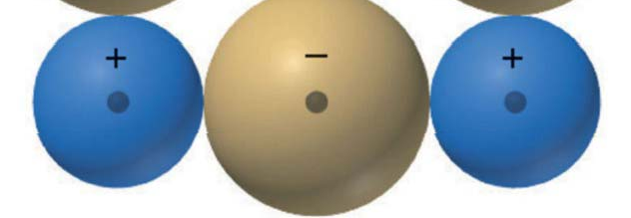
Ionenstraal
Ionenstraal is een maat voor een ionengrootte in het kristalrooster van een ionverbinding. De waarden worden bepaald door röntgenkristallografie
Waarden van ionenstalen variëren met de ionverbinding en met de meetmethode

Slide 5
Ionen- vs. atoomstraal
Sizes in pm
This is an isoelectronic series of the ions
Metaalatomen zijn blauw Niet-metaalatomen zijn rood,
Ionen zijn grijs

Slide 6
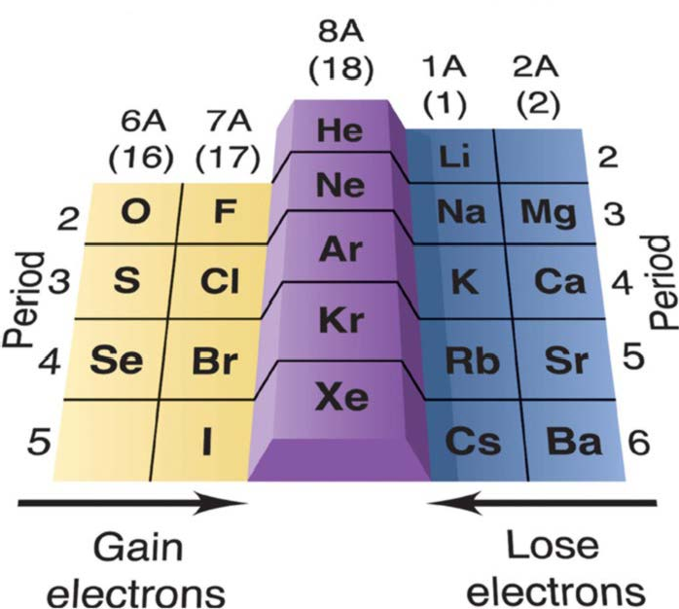
Iso-elektronische reeksen van hoofdgroep in de groepen 6A tot en met 2A

Slide 7
Afmetingen van ionen (ionenstraal)
Ionenstraal neemt af van links naar rechts over een periode voor vergelijkbare geladen ionen
– Door toenemende kernlading.
In een iso-elektronische reeks hebben ionen hetzelfde aantal elektronen.
Deze ionen zijn iso-elektronisch met He
Deze ionen zijn iso-elektronisch met Ne

Slide 8
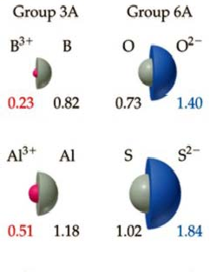
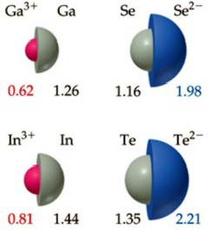
Afmetingen van ionen (Ionenstralen)
Ionenstraal neemt toe als je een groep afdaalt Door toenemende waarde van n.

Slide 9
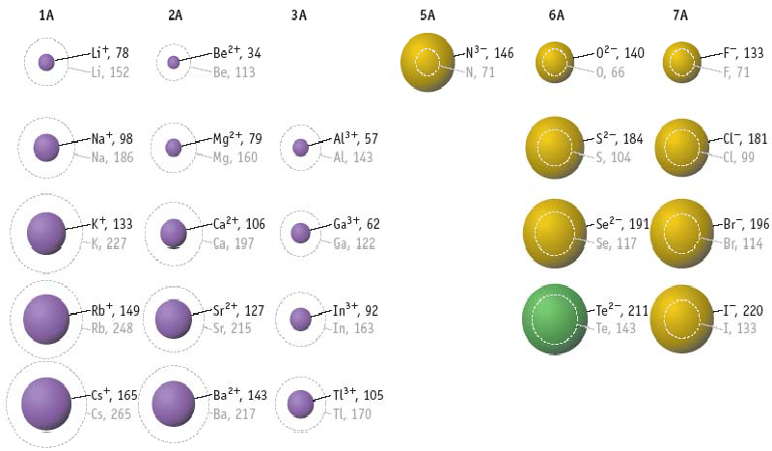
Trends in ionenafmetingen

Slide 10
Ionen rangschikken op grootte
PROBLEEM: Rangschik elke set ionen in volgorde van afnemende grootte en leg de rangschikking uit:
(a) Ca²⁺, Sr²⁺, Mg²⁺ (b) K⁺, S^{2‐}, Cl ‐ (c) Au⁺, Au³⁺
Vergelijk posities in het periodiek systeem, vorming van positieve en negatieve ionen en veranderingen in grootte als gevolg van krijgen of verliezen van elektronen.
PLAN:
SOLUTION:
(a) Sr²⁺ > Ca²⁺ > Mg²⁺
Dit zijn leden van dezelfde groep (2A/2) en nemen dus in omvang af naarmate de groep toeneemt.
These ions are isoelectronic;
S^{2‐} is een anio met kleinste atoomnummer en is het grootst
(b) S^{2‐} > Cl ‐ > K⁺
eff
K⁺ is een kation met een grote atoomnummer en is de kleinste.
(c) Au⁺ > Au³⁺
Hoe hoger de + lading, hoe kleiner het ion.

Slide 11
Elektronenaffiniteit
Energie die vrijkomt wanneer een elektron wordt toegevoegd aan een neutraal gasvormig atoom: Cl + e⁻ → Cl⁻ + 349 kJ/mol

Slide 12
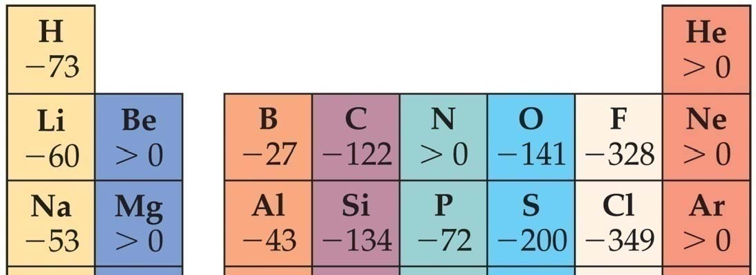
Trends in elektronenaffiniteit
In het algemeen: Elektronenaffiniteit neemt toe (wordt meer negatief) van links naar rechts over een periode De elektronenaffiniteit nam af door een groep te dalen
Opmerking: Vrijgekomen energie wordt aangegeven door een negatief teken

Slide 13
Trends in Elektronenaffiniteit
Er zijn twee afwijkingen in deze trend.

Slide 14
Trends in Elektronaffiniteit
De eerste vindt plaats tussen de groepen IA en IIA. Toegevoegd elektron moet in een p‐orbitaal gaan, niet in een s-orbitaal. Elektron bevindt zich verder van de kern en voelt afstoting van s-elektronen.

Slide 15
Trends in Elektronenaffiniteit
De tweede vindt plaats tussen groepen IVA en VA. Groep VA heeft geen lege orbitalen (halfgevulde regel) Extra elektron moet paren in een bezet orbitaal, waardoor afstoting ontstaat.

Slide 16
Elektronenconfiguraties van hoofdgroepionen schrijven
Met behulp van verkorte elektronenconfiguraties schrijven reacties voor de vorming van de gemeenschappelijke ionen van de volgende elementen:
PROBLEEM:
(a) Iodine (Z = 53) (b) Potassium (Z = 19) (c) Indium (Z = 49)
RECALL:
Ionen van elementen in de groepen 1A(1), 2A(2), 6A(16) en 7A(17) zijn meestal iso-elektronisch met het dichtstbijzijnde edelgas.
Metals in Groups 3A(13) to 5A(15) lose their outermost p and/or s electrons.
OPLOSSING:
(a) Jood (Z = 53) is in Groep 7A(17) en krijgt één elektron:
_{I}‐
([Kr]5s²4d¹⁰5p⁵) + e‐ ([Kr]5s²4d¹⁰5p⁶)
Kalium (Z = 19) is in Groep 1A(1) en verliest één elektron :
Ar:K ([Ar]4s¹) K⁺ ([Ar]) + e‐
Indium (Z = 49) valt in groep 3A(13) en kan één elektron of drie elektronen verliezen:
In ([Kr]5s²4d¹⁰5p¹) In ([Kr]5s²4d¹⁰5p¹)
In⁺ ([Kr]5s²4d¹⁰) + e⁺ In³⁺([Kr] 4d¹⁰) + 3e‐

Slide 17
Het schrijven van elektronenconfiguraties en het voorspellen van magnetisch gedrag van overgangsmetaalionen
PROBLEEM:
Gebruik verkorte elektronenconfiguraties om de reactie voor de vorming van elk overgangsmetaalion te schrijven en te voorspellen of het ion paramagnetisch is.
(a) Mn²⁺(Z = 25) (b) Cr³⁺(Z = 24) (c) Hg²⁺(Z = 80)
Schrijf de elektronenconfiguratie en verwijder elektronen met ns
PLAN:
om de lading op het ion te vormen. Als de resterende configuratie ongepaarde elektronen heeft, is deze magnetisch.
(a) Mn²⁺(Z = 25)
Mn([Ar]4s²3d⁵)
Mn²⁺ ([Ar] 3d⁵) + 2e‐
paramagnetic
(b) Cr³⁺(Z = 24)
Cr([Ar]4s²3d⁶)
Cr³⁺ ([Ar] 3d⁵) + 3e‐
paramagnetic
(c) Hg²⁺(Z = 80)
Hg([Xe]6s²4f¹⁴5d¹⁰)
Hg²⁺ ([Xe] 4f¹⁴5d¹⁰) + 2e‐
diamagnetic

Slide 18
Algemene toepassingen van PSE
Elektronische structuur is periodiek en de volgende eigenschappen zijn afhankelijk van elektronische structuur: Atomair volume Uitzettingscoëfficiënt Samendrukbaarheid Elektrische geleidbaarheid (of weerstand) Hardheid Warmte van oplossing, fusie, verdamping en sublimatie Ionenmobiliteit Magnetisch gedrag Kneedbaarheid Optisch spectrum Brekingsindex Standaard reductiepotentieel Thermische geleidbaarheid

Slide 19
Algemene toepassingen van de PSE
Zoals geïllustreerd door Mendelejev, is het mogelijk om veel van de fysische en chemische eigenschappen van een element te voorspellen op basis van informatie over de elementen eromheen in het periodiek systeem. Zie: voorspellingen van Mendelejev
’

Slide 20
Algemene toepassingen van de PSE
Voorspelling van formules van anorganische verbindingen Als je de formule van een verbinding kent, kunt u een ander element uit dezelfde groep in de formule vervangen en een juiste formule voor de nieuwe verbinding krijgen
Formule |  | Formule |  | Formule
NaCl LiCl |  | CaSO₄ MgSO₄ |  | HClO₃ HBrO₃
KCl |  | SrSO₄ |  | HIO₃
RbCl KI |  | BaSO₄ MgSeO₄
KBr |  | CaTeO₄
LiF

